Slide 1
Voskle Live Transcribe
By almost-senseless.tech
Tim Böttchner 3230384
Leon Wollandt 3544361

Slide 2
Was ist VLT?
Assistent für Speech -> Text (Livetranskription)
Optimiert für TalkBack (Screen Reader), aber auch Gehörlose/Hörsehbehinderte
Meiste bereits verfügbare alternativen sind:
Nur online verfügbar
Eine Last für Akkus (begrenzte Nutzbarkeit)
Nicht für Screen Reader optimiert
Fokus auf „lightness“ und „ease of use“

Slide 3
Unsere Requirements
Accessibility
Gute UX mit Screen Reader
Minimale Ressourcennutzung (Speicher, RAM, Akku, Berechtigungen…)
Simple und klare Bedienung
Hinreichende Qualität der Transkription
Zukunftsorientiert: Einsatz moderner Techniken (Compose)
Möglichst hohe Rückwärtskompatibilität (Android 9)

Slide 4
Feature Highlights
Verfügbar in 24 verschiedenen Sprachen!
Sprachen werden bei Bedarf geladen, keine unnötige Speicherbelegung
Anpassbarkeit der Transkription:
Schriftgröße
Autoscroll
Light/Dark Theme möglich
Option für Kontaktaufnahme bei Fehlermeldungen (E-Mail)
Statuszeile mit Infos für den User
Präferenzen (zuletzt genutzte Sprache, Autoscroll, Schriftgröße) werden persistent gespeichert
App-spezifische Sprachwahl in den Systemeinstellungen

Slide 5
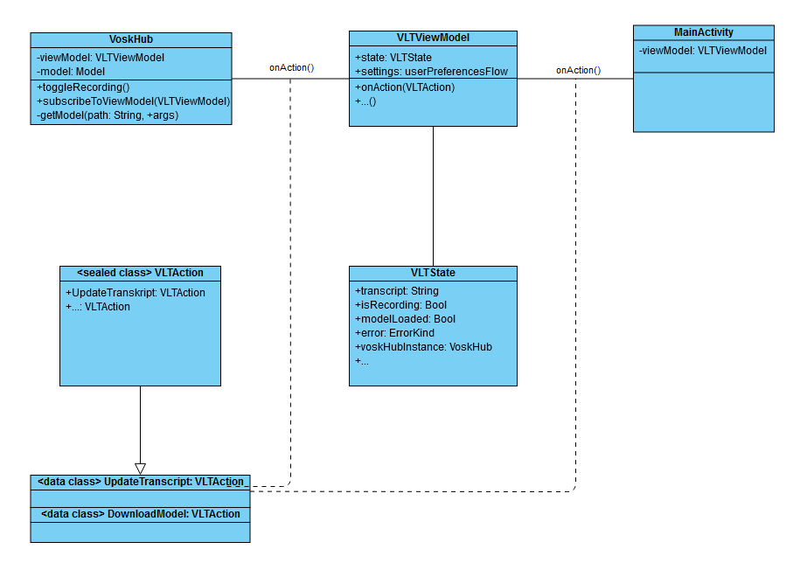
Code Details
Klassische MVVM Struktur
Transcription API anbindung über VoskHub Objekt zentralisiert
UI Strings in gewählter Appsprache per getString()

Slide 6
Lessons Learned
Data Storage suckt in android :P
Objekte mit Bedacht initialisieren und platzieren (Beware the recompose)
Compose, insbesondere mit ViewModel, ist noch nicht optimal dokumentiert
Barrierefreiheit in Android ist nicht intuitiv

Slide 7
Ausblick
Veröffentlichung auf F-Droid und Google Play
Erweitern der Lokalisierung der UI (aktuell nur Deutsch, Englisch)
VoskHub, wenn möglich, ausschließlich in VLTState verschieben

Slide 8
Danke für eure Aufmerksamkeit!

